Slide 1

TRƯỜNG TIỂU HỌC VĨNH QUỲNH
Chào mừng các thầy cô giáo về dự giờ
Môn Toán - Lớp 2A1
Cô giáo: Phạm Hồng Hạnh

Slide 2




Notes:
Bản quyền thuộc về: FB Hương Thảo https://www.facebook.com/huongthaoGADT/

Slide 3


Hành trình lên Tây Bắc

Slide 4

6 + 9 = ?
A. 13
B. 14
C. 15

Slide 5

6 + 7 = ?
A. 12
B. 13
C. 14

Slide 6

6 + 4 = ?
A. 12
B. 11
C. 10

Slide 7


Slide 8

1
Số?
Số hạng | 6 | 7 | 8 | 9 | 8 | 7
Số hạng | 5 | 6 | 6 | 7 | 5 | 7
Tổng | ? | ? | ? | ? | ? | ?
11
13
14
16
13
14

Slide 9
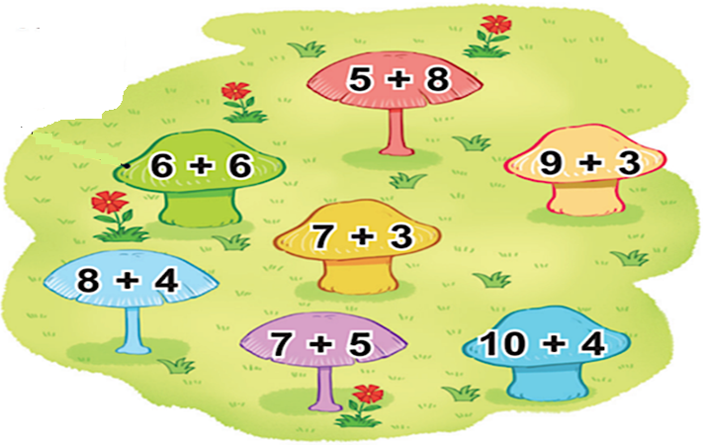
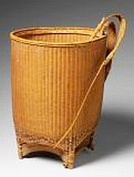
2
Bạn Sao hái những cây nấm ghi phép tính có kết quả bằng 12. Hỏi bạn Sao hái được bao nhiêu cây nấm?
Trò chơi: Hái nấm
Thảo luận nhóm 4
12

Slide 10
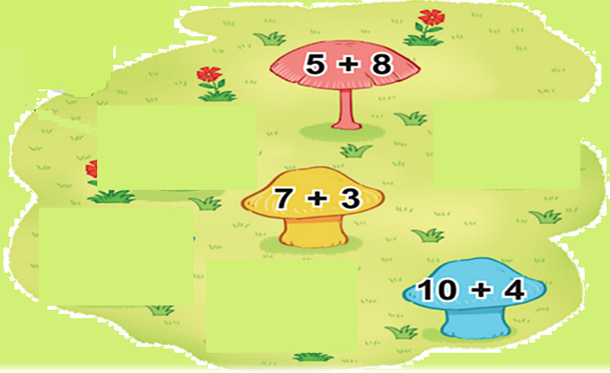




2
Bạn Sao hái những cây nấm ghi phép tính có kết quả bằng 12. Hỏi bạn Sao hái được bao nhiêu cây nấm?
Trò chơi: Hái nấm
12

Slide 11
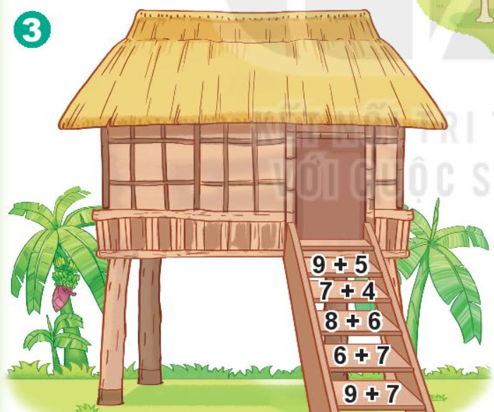
3
a) Tính kết quả của các phép tính ghi ở bậc thang.
b) Có những phép tính nào có kết quả bằng nhau?

Slide 12

3
a) Tính kết quả của các phép tính ghi ở bậc thang.
b) Có những phép tính nào có kết quả bằng nhau?
9 + 5 = 14
9 + 5 = 14
7 + 4 = 11
8 + 6 = 14
8 + 6 = 14
6 + 7 = 13
9 + 7 = 16
9 + 5
7 + 4
8 + 6
6 + 7
9 + 7

Slide 13




4
Hai con xúc xắc nào dưới dây có tổng số chấm ở các mặt trên bằng 11
Trò chơi: Ghép đôi
Thảo luận nhóm 4
A
B
C
D
6 + 5 = 11
Vậy hai con xúc xắc A và C có tổng số chấm ở các mặt trên bằng 11.

Slide 14
Vận dụng
Notes:
Bản quyền thuộc về: FB Hương Thảo https://www.facebook.com/huongthaoGADT/

Slide 15
Kính chúc các thầy cô giáo
mạnh khỏe, công tác tốt.
Chúc các em học sinh
chăm ngoan, học giỏi.
Notes:
Bản quyền thuộc về: FB Hương Thảo https://www.facebook.com/huongthaoGADT/

